Slide 1
5.2.1平行线
中大附中 梁海丽

Slide 2


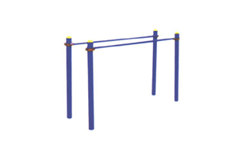
生活中许多事物都给我们平行线的印象。

Slide 3
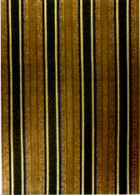


Slide 4
一、平行线的定义:
同一平面内，不相交的两条直线叫做平行线
特征：
1 同一平面内
2 不相交
3 两条直线

Slide 5
注意：
1 不能将"两条直线"改为"两条线段"或"两条射线"
2 不能将"同一平面内"去掉

Slide 6
平行线的表示法：
我们通常用“//”表示平行。
A
B
·
·
记作 AB ∥ CD
·
·
C
D
读作： “AB 平行于 CD”
m
记作 m ∥ n
n
读作：“ m平行于n ”

Slide 7
课堂练习1：
D₁
C₁
1）观察如图所示的长方体后填空
①用符号表示下列两棱的位置关系：
A₁B₁____AB AA₁____AB ,
A₁D₁____C₁D₁ , AD____BC
2)A1B1与BC所在的直线是两条不相交的直线，他们____平行线（填“是”或“不是”）。由此可知，只有在___________，两条不相交的直线才能叫平行线。
3)在同一平面内，两条不重合的直线位置关系只有_____种，即_____________。
A₁
B₁
∥
⊥
D
C
⊥
∥
A
B
不是
同一平面内
2
相交和平行

Slide 8
思考:在同一平面内,两条直线有几种位置关系?
垂直
相交
平行
斜交

Slide 9
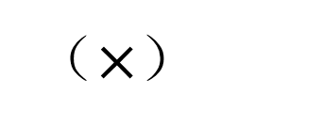
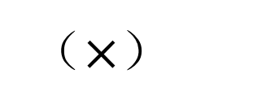
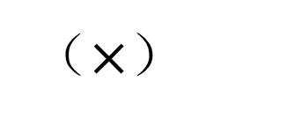
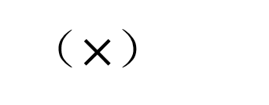
课堂练习2：
判断正误
1，不相交的两条直线叫做平行线
2，在同一平面内两条直线的位置关系是平行和垂直
3，如果线段AB，CD不相交，那么
AB
CD
4，在同一平面内，两条不平行的射线一定相交

Slide 10
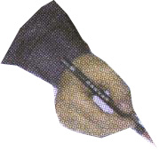
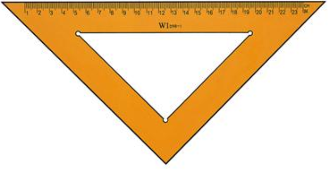
二、平行线的画法
·
(1)放
C
D
(2)靠
A
B
(3)移
(4)画

Slide 11
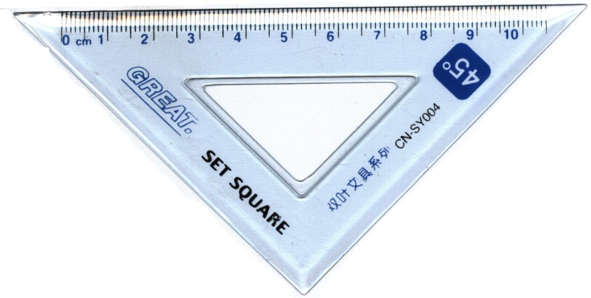
动手实践
过直线a外一点Ｐ作直线a的平行线，看看你能作出吗？能作出几条？
·
P
b
A
a

Slide 12
三、平行公理和推论
1平行公理
经过直线外一点，有且只有一条直线与这条直线平行．
说明：人们在长期实践中总结出来的结论叫基本
事实，也称为公理，它可以作为以后推理的依据．

Slide 13
课堂练习3：单项选择
下列说法正确的是（ ）
A一条直线的平行线有且只有一条
B经过一点有且只有一条直线与已知直线平行
C经过一点有两条直线与某一直线平行
D过直线外一点有且只有一条直线与已知直线平行
D

Slide 14
课堂练习4：完成下列推理，并在括号内注明理由。
如图1所示，因为AB // DE，BC // DE（已知）。所以A,B,C三点_______
（ ）
在同一直线上
经过直线外一点,有且只有一条直线与这条直线平行
·
·
·
A
B
C
D
E
图 1

Slide 15
如图： 已知a // b,再过直线a外一点Q可作出几条直线
平行于a?那么直线b与c有什么位置关系？
·
c
答： b // c
·
Q
b
S
假设b与c相交，
设b与c相交于S
P
F
a
因为b//a，c//a
于是过点S就有两条直线b
和c都与a平行。
根据平行公理，这是不可能的
也就是说，b与c不能相交，
只能平行。

Slide 16
2平行公理的推论：
如果两条直线都和第三条直线平行，
那么这两条直线也互相平行
b
a
c
几何语言表达：
∵b∥a, c∥a （已知）
∴b∥c(平行公理的推论)

Slide 17
课堂练习5：完成下列推理，并在括号内注明理由。
如图2所示，因为AB // CD，CD // EF（已知），所以
________//_________( )
AB
EF
如果两条直线都和第三条直线平行，
那么这两条直线也互相平行
A
B
C
D
E
F
图 2

Slide 18
课堂练习6 做一做
一个长方体如图，和AA′平行的棱有多少条？和AB平行的棱有多少条？请用符号把它们表示出来。
C′
D′
A′
B′
和AA′平行的棱有3条：
BB′∥AA′，CC′∥AA′，DD′∥AA′。
和AB平行的棱有3条：
A′B′∥AB，C′D′∥AB，CD∥AB。

Slide 19
判定两直线平行的方法
1定义
同一平面内，不相交的两条直线互相平行
平行于同一条直线的两条直线互相平行
2平行公理的推论：

Slide 20
 | 相交 | 平行
定义
图形
性质
只有一个公共点的两条直线
同一平面内不相交的两条直线
a
a
o
b
b
直线a、b相交于o
a // b
对顶角相等
平行公理
邻补角互补
平行公理的推论

Slide 21
巩固练习
D
1.下列说法正确的是（ ）
A、在同一平面内，两条直线的位置关系有相交，
垂直，平行三种。
B、在同一平面内，不垂直的两直线必平行。
C、在同一平面内，不平行的两直线必垂直。
D、在同一平面内，不相交的两直线一定不垂直。

Slide 22
Thank you

Slide 23

复习：
1．直线的位置关系有哪几种？
2种，相交和平行
2．怎样的两条直线平行？
在同一平面内，两条直线不相交，那么这两条直线平行。
3．你知道平行线的公理及其推论是什么？
平行公理 经过直线外一点，有且只有一条直线与这条直线平行。
推论 如果两条直线都与第三条直线平行，那么这两条直线也互相平行。

Slide 24
5.2.2 平行线的判定

Slide 25

学习目标
1、掌握两直线平行的判断方法。
2、会用数学语言表示平行线判定公理及其推论，并能根据它们做简单的推理证明。
重点 平行线的判定方法。
难点 “转化”的数学思想的培养，综合运用三个平行线的判定方法。

Slide 26
自学教材第12至14页，完成下列问题。
1、如图，量得∠1=85⁰，∠5=85⁰，就可以判断___ ∥___，根据____________________________。2、如图，量得∠3=85⁰，∠4=85⁰ ，就可以判断___ ∥___，根据____________________________。
3、如图，量得∠4= 85⁰， ∠5=95⁰，就可以判断___ ∥___，根据____________________________。4、在同一平面内，垂直于同一条直线的两条直线______。
a
b
同位角相等,两直线平行
c
d
5
a
a
b
2
4
内错角相等,两直线平行
1
3
b
c
d
同旁内角互补,两直线平行
平行

Slide 27

在同一平面内，有两条直线m、n，如何判断它们是否平行？
m
m
n
n

Slide 28
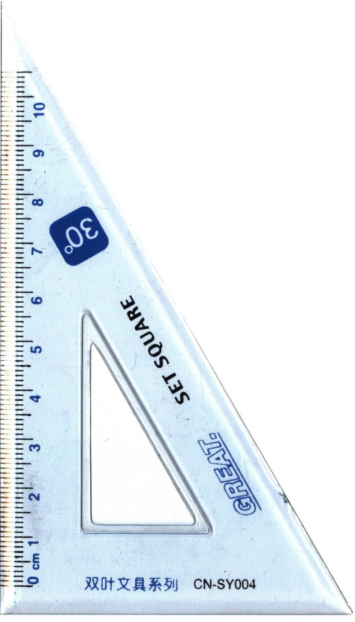

“推平行线法”
·
P
一、放
二、靠
三、推
四、画

Slide 29
A
l₂
1
(1)画图过程中，什么角
始终保持相等？
(2)直线l₁，l₂位置
关系如何？
l₁
2
(3)请将其最初和最终的特殊位置抽象成几何图形：
B
A
l₂
(4) 由上面，同学们你能发现
判定两直线平行的方法吗？
1
l₁
2
B
Notes:
www.czsx.com.cn

Slide 30
在同一平面内，有两条直线a、b如何判断
它们是否平行？
．
b
45°
a
45°
a∥b

Slide 31
在同一平面内，有两条直线a、b如何判断它们是否平行？
b
●
60°
a
60°
a∥b

Slide 32
在同一平面内，有两条直线a、b如何判断它们是否平行？
．
b
30°
a
30°
a∥b

Slide 33
结论
两条直线被第三条直线所截，如果同位角相等，那么两直线平行．
●
α
51°
86°
117°
β
86°
51°
117°

Slide 34

“会不会有某一特定时刻，即使同位角不等而两直线平行呢？”
141°
135°
107°
126°
168°
72°
126°

Slide 35

知识要点
平行线的判定方法1：
两条直线被第三条直线所截，如果同
位角相等，那么这两条直线平行．
简单说成：
同位角相等，两直线平行
c
1
a
2
b

Slide 36
如图，哪两个角相等能判定直线AB∥CD?
A
3
B
1
2
∠3=∠4
4
C
D
如果 ， 能判定哪两条直线平行?
∠3 =∠4
∠2 =∠5
∠1 =∠2
E
G
A
1
4
B
EF∥GH
3
AB∥CD
EF∥GH
2
5
C
D
F
H

Slide 37
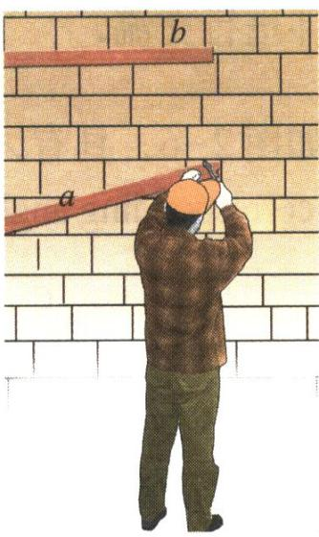
装修工人正在向墙上钉木条，如果木条b与墙壁边缘垂直，那么木条a与墙壁边缘所夹角为多少度时，才能使木条a与木条b平行？
90°

Slide 38
如下图，木工用角尺的一边紧靠工件边缘，另一边画条直线a，b．这两条直线平行吗？为什么？
直线a与b平行．
b
a
同位角相等，两直线平行．

Slide 39

想一想
能否利用内错角和同旁内角来判定两直线平行呢？

Slide 40
如果∠2= ∠3，m//n？写出你的推导过程．
解： ∵ ∠2＝∠3(已知）
且∠1＝∠2（对顶角相等）
∴∠1= ∠3
∴m//n(同位角相等，两直线平行）
1
m
2
3
n
l

Slide 41
知识要点
平行线的判定方法2：
两条直线被第三条直线所截，如果内错角相等，那么两条直线平行．
简单说成：内错角相等，两直线平行．

Slide 42
如果∠1+∠2=180⁰ 能判定m//n吗?写出你的推导过程．
解: ∵∠1+∠2=180°
∠2+∠3=180°
∴∠1=∠3
∴ m//n（同位角相等，两直线平行）
3
m
2
1
n
l

Slide 43
知识要点
平行线的判定方法3：
两条直线被第三条直线所截，如果同旁内角互补，那么两条直线平行．
简单说成：同旁内角互补，两直线平行．

Slide 44
平行线的判定
图形
条件
结论
理由
1
同位角
）
a
同位角相等
两直线平行
）
2
∠1=∠2
a//b
b
c
内错角
a
内错角相等
两直线平行
3
）
2
∠2=∠3
a//b
）
b
c
同旁内角
a
）
∠2＋∠4=180°
同旁内角互补
两直线平行
4
a//b
）
2
b
c

Slide 45
平行线的判定
例1
① ∵ ∠2 =___（已知） ∴___∥___( )
∠6
CD
2
1
AB
同位角相等,两直线平行
A
B
② ∵ ∠3 = ∠5（已知）
∴___∥___( )
4
3
AB
CD
6
5
内错角相等,两直线平行
C
D
③∵ ∠4 +___=180º（已知）
∴___∥___( )
8
∠5
7
AB
CD
同旁内角互补,两直线平行

Slide 46
平行线的判定
F
C
E
例2
1
3
① ∵ ∠1 =_____（已知）
∴AB∥CE( )
∠2
内错角相等,两直线平行
2
5
4
② ∵ ∠1 +_____=180º（已知）
∴CD∥BF( )
∠3
A
D
B
同旁内角互补,两直线平行
③ ∵ ∠1 +∠5 =180º（已知）
∴____∥____( )
AB
CE
同旁内角互补,两直线平行
④ ∵ ∠4 +_____=180º（已知）∴CE∥AB( )
∠3
同旁内角互补,两直线平行

Slide 47
平行线的判定
例3
如图，已知 ∠1=75º , ∠2 =105º
问：AB与CD平行吗？为什么？
A
B
1
3
5
4
C
D
2

Slide 48
练一练 已知∠3=45°，∠1与∠2互余，试说明AB//CD？
解：∵∠1与∠2是对顶角，
∴∠1=∠2
又∵∠1+∠2=90°(已知)
∴∠1=∠2=45°
∵ ∠3=45°(已知)
∴∠ 2=∠3
∴ AB∥CD(内错角相等，两直线平行)
A
C
3
1
2
B
D
Notes:
www.1230.org 初中数学资源网 课件

Slide 49

小结
平行线的判定示意图
判定
同位角相等
内错角相等
两直线平行
同旁内角互补
位置关系
数量关系

